Slide 1

BONJOUR
SOYEZ LES BIENVENUS

Slide 2

Evaluation du travail de l’élève dans les classes secondaires
Elaboré par: Bettaibi Habib
Formation des enseignants de mathématiques
Crefoc de Béja
2017/2018

Slide 3
Déroulement de la séance
Activité1:
Les enseignants vont donner, par un travail de groupes, leurs représentations ou conceptions antérieures concernant les questions suivantes:

Slide 4
C’est quoi?
Qui et quand?
Pourquoi?
Evaluer
Comment?
Quelles fonctions?
Quels types?

Slide 5
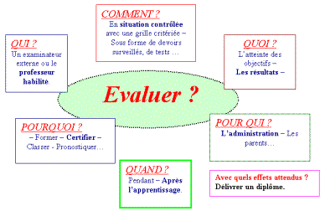

Slide 6
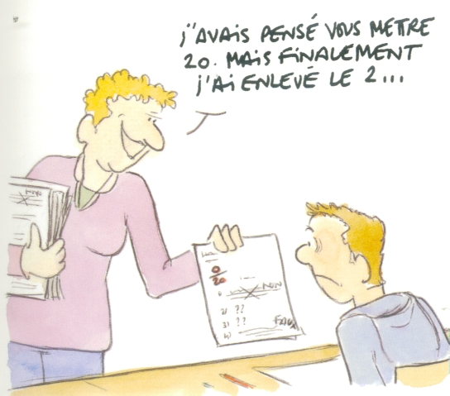
En effet

Slide 7
Evaluer au sens le plus général du terme c’est attribuer une valeur à un objet.
Les valeurs sont obtenues par l’application de certains critères et pouvant s’exprimer de différentes manières (notes ou lettres, qui apparaissent comme des repères sur une échelle ou encore appréciations qualitatives, parfois combinaison des trois).
L’évaluation est un processus comprenant trois étapes fondamentales: recueillir des informations, les interpréter et prendre des décisions

Slide 8

Pourquoi évaluer?
Pour contrôler et mesurer les degrés d’assimilation
Pour progresser dans l’apprentissage et améliorer sa qualité
Pour passer d’un niveau à un autre
Pour orienter les enseignés
Pour donner un certificat

Slide 9

Comment évaluer?
Par une observation en continu de l’apprenant face à la tache, ou en interaction avec ses collègues
Par des travaux significatifs: les tests, les devoirs…etc
Par des épreuves nationales de référence: bac, neuvième …etc

Slide 10
Les fonctions de l’évaluation
Régulation
orientation
certification

Slide 11
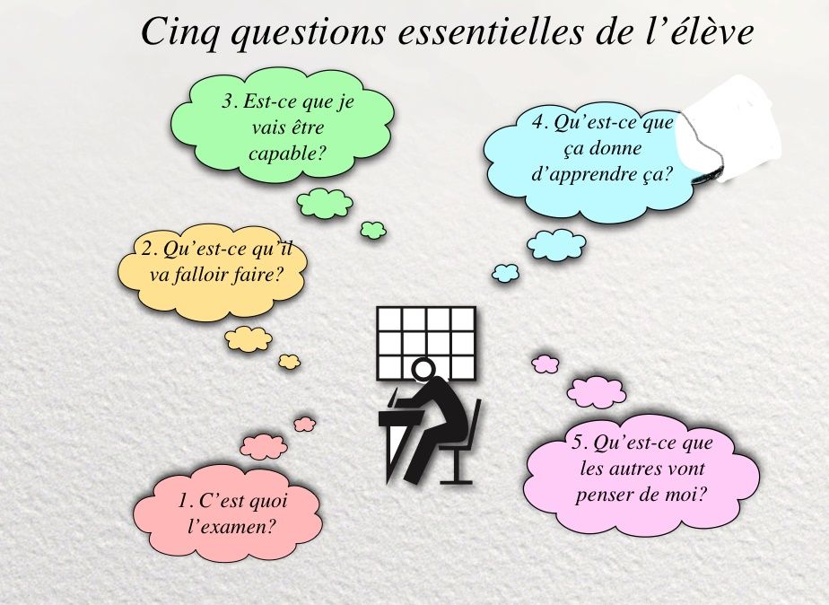

Slide 12
Les différents types d’évaluation
Diagnostique:
a pour objectif principal de permettre aux enseignants d’observer les compétences et d’apprécier les réussites, ainsi que les difficultés éventuelles des apprenants, considérés individuellement, à un moment précis de leur apprentissage. Elle leur fournit ainsi des repères pédagogiques pour organiser la suite des apprentissages.
Envisagée en début d'apprentissage ou de formation, l’évaluation diagnostique intervient lorsque l’enseignant se pose la question de savoir si un sujet possède ou non les capacités nécessaires pour entreprendre une formation ou pour suivre un apprentissage. Cette évaluation vise donc plus à juger des acquis que des aptitudes.

Slide 13
Pronostique:
L’objectif de cette forme d’évaluation est de prévoir la réussite d’un apprenant dans une formation. Elle peut prendre place soit en début de formation, où l’enseignant se propose d’estimer les chances de réussite d’un apprenant, soit en fin de formation, le problème étant alors de pronostiquer les chances de réussite d’un apprenant dans des formations ultérieures.
Ce type d’évaluation permet de déterminer si un apprenant maîtrise les prérequis nécessaires pour la poursuite des apprentissages prévus dans une séquence. Elle renvoie alors à des informations sur les apprentissages prioritaires à consolider en vue de la réussite des apprentissages ultérieurs.

Slide 14
Formative :
L’évaluation formative est entièrement intégrée à l'apprentissage, elle intervient au cours de l’apprentissage. Centrée sur l'élève, elle mesure ses résultats en fonction d'objectifs opérationnels. Elle indique également à l’enseignant comment se déroule son programme pédagogique et quels sont les obstacles auxquels il se heurte.
L’évaluation formative permet de situer la progression de l’élève par rapport à l’objectif donné, autrement dit, c’est une évaluation qui est censée :
• Aider l’apprenant à apprendre.
• Informer l’apprenant sur ce qu'il sait faire et sur ce qui lui reste à apprendre pour savoir faire.
• Situer sa progression par rapport à un objectif donné.
L’évaluation formative accepte les erreurs car elles sont sources d’apprentissages. De plus, elle favorise l’entraide en valorisant les réponses correctes et les réussites.
« L’évaluation formative permet de mobiliser et de différencier les ressources nécessaires pour aider chaque élève à progresser vers l’atteinte des objectifs d’apprentissage. »

Slide 15

Sommative:
L’évaluation est dite sommative lorsqu’elle s’effectue en fin d’apprentissage ; elle permet d’estimer les connaissances acquises de l’apprenant, d’en faire un inventaire. Elle peut permettre également de prendre une décision d’orientation ou de sélection en fonction des acquis, mais aussi de situer les apprenants d’un groupe par rapport aux autres.

Slide 16


Certificative:
L’évaluation certificative se fait également à la fin d’une formation ; il s’agit ici de dresser le bilan des connaissances et des compétences de l’apprenant. Sa fonction essentielle est la délivrance d’un diplôme, d’un certificat attestant des capacités de ce dernier

Slide 17
Généralités:
L’évaluation apparait comme une pratique fondamentale dans tout système d’enseignement et de formation. Elle n’a pas uniquement une signification scolaire mais aussi des conséquences dans la réalité (passage dans la classe supérieur ou redoublement, orientation, réussite ou échec à un examen etc…).
Les procédures d’évaluation constituent l’interface entre le scolaire, la vie personnelle et les pratiques sociales, c’est la conjonction de ces facteurs qui requiert de la part des enseignants, un certain professionnalisme.

Slide 18
Après l’évaluation
Relativiser avec l’élève d’autres adaptations
Eviter de proposer une évaluation déjà échouée à l’élève
Convenir avec lui d’autres adaptations
Avant l’évaluation
Dire ce qu’on attend précisément de lui quant à la compétence évaluée
Prendre appui sur ce qu’il sait faire et qui a un lien avec ce qui est évalué
Ré-évoquer: a quel moment a-t-il déjà travaillé cette compétence?
Lien avec les situations d’apprentissage déjà vécues
Pendant l’évaluation
Revenir régulièrement vers l’élève pour le rassurer
Pour le relancer dans la tache
Pour lui apporter un étayage
pour le rassurer.
Bettaibi Habib

Slide 19
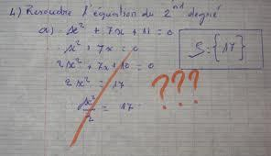
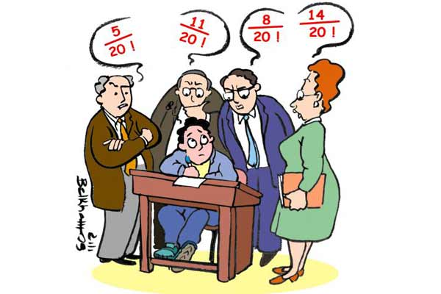

Pause café
Bettaibi Habib

Slide 20
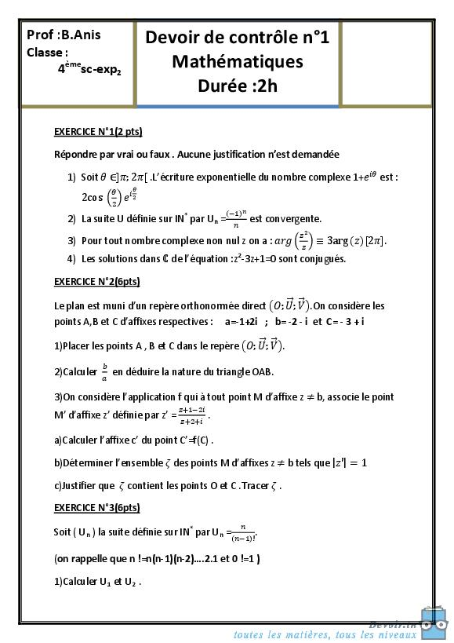
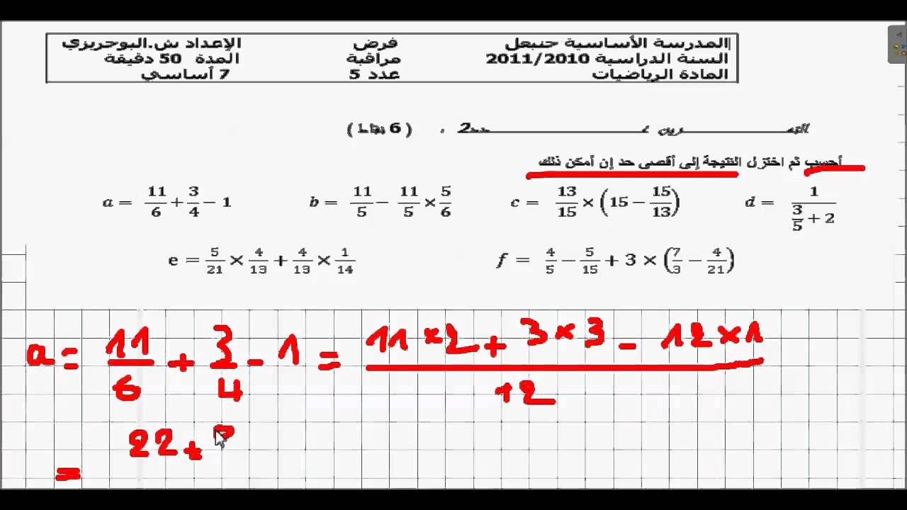
Activité2:
Recommandations pour la conception et l’élaboration d’un devoir de mathématiques

Slide 21
Le texte officiel mentionne que les questions des épreuves doivent permettre d’évaluer la capacité de l’élève à :
appliquer et exploiter les connaissances.
analyser et synthétiser des situations.
rédiger des solutions.
L’enseignant qui a choisi ou composer un devoir, doit donc s’assurer que les comportements qu’il se propose d’évaluer cadrent bien avec ceux du texte officiel.
Lors de l’élaboration d’un devoir l’enseignant prendra en considération les points suivants :
la présentation.
La conformité au programme.
le degré de couverture des parties enseignées.
la clarté des questions.
l’échelonnement des difficultés.
l’adéquation : longueur de l’épreuve et durée allouée à la résolution

Slide 22
Les terminologies du texte officiel pour l’élaboration d’un sujet d’examen
Restitution | Compréhension | Application directe | Application indirecte | Analyse | Synthèse
Reproduction d’un résultat du cours avec conservation du contenu et de la forme. | conservation du contenu avec changement de la forme | existence d’une connaissance en relation directe avec une situation nouvelle | existence d’une connaissance en relation indirecte avec une situation nouvelle | le tout est connu, les composantes sont inconnues (identifier les composantes) | les composantes sont connues, le tout est inconnu (identifier le tout)

Slide 23
Analyser un devoir de contrôle de la 2ème année sciences
Typologie des questions | Restitution et compréhension | Application directe | Application indirecte
pourcentage
Bettaibi Habib

Slide 24
Analyser l’exercice1 d’un devoir de contrôle de la 3ème année Maths
On note RC, AD, AI et X pour désigner respectivement: restitution et compréhension, application directe, application indirecte et autre pour la typologie des question proposées dans cet exercice
Question | Type
1
2) a-
2) b-
3) a-
3) b-
4) a-
4) b-
4) c-
Bettaibi Habib

Slide 25
Vers une autre activité de formation
Merci pour votre attention
Bettaibi Habib

